Slide 1
«Ручка: вчера и сегодня»
Выполнил: Крыпаев Егор
ученик 7Г класса, ГБОУ СОШ №2
Научный руководитель:
Крыпаева В. Б.

Slide 2
Цель работы: изучить устройство 3D ручки и найти возможности практического применения 3D ручки.
Цель исследования: Изучить эволюцию «ручки».
Задачи исследования:
Изучить историю эволюции ручки;
Изучить устройство и принцип работы 3D ручки;
Выявить возможность практического применения 3D ручки;
Рассмотреть перспективы развития технологии 3D печати.
Объект исследования. «Ручки» и 3D ручки.

Slide 3
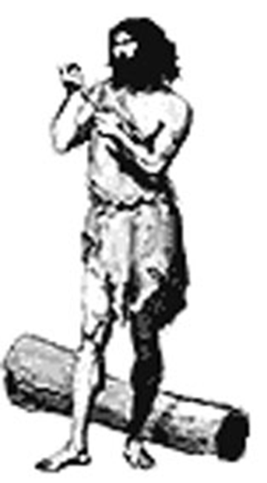
Более 6 тысяч лет назад
Люди писали или даже не писали, а рисовали рисунки, которые обозначали разные слова, пальцем на глине, камнем или обгорелой палочкой – углем – на скале.
Позже, люди писали деревянными, костяными или бронзовыми палочками на сырых глиняных дощечках

Slide 4
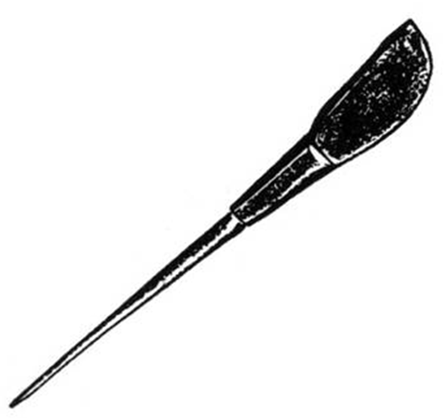
Более 5 тысяч лет назад
В древнем Египте писали кисточками из тростника на папирусе
Примерно 3 тысячи 300 лет назад
Писали металлическими палочками - стилусами на восковых дощечках - таблетах

Slide 5
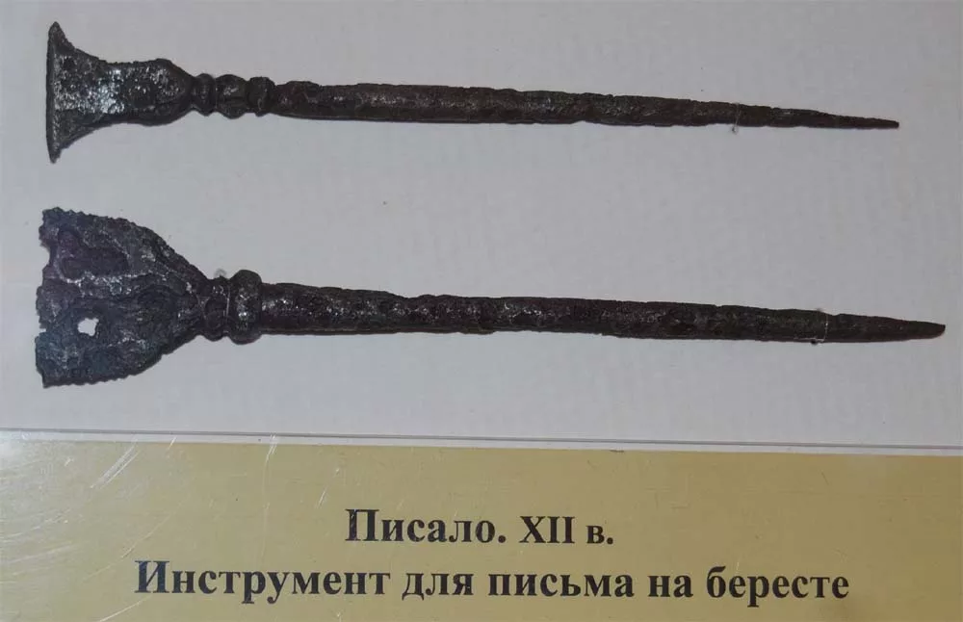
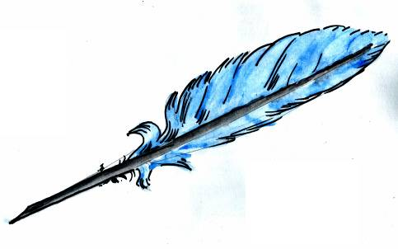
Примерно с VI по XVIII века нашей эры
В XI - XIII веках нашей эры
Писали на бересте специальными заостренными палочками – писалами.
Писало было очень похоже на римский стилус
Люди писали гусиными перьями на пергаменте (телячьей коже)

Slide 6
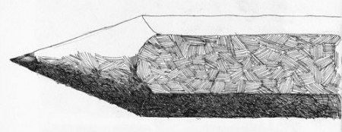
В начале XIX века
Карандаш как пишущее средство известен уже более четырех столетий.
Изобрели стальные перья. Потом их стали делать не только из стали, но и серебра и даже золота

Slide 7
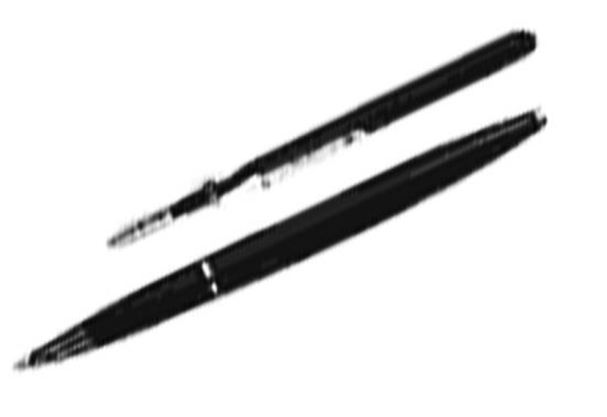
1884 год
Левис Эдсон Ватерман изобрел ручку, заправляемую чернилами - «вечную» или «самопишущую»
1938 год
В Венгрии братья-химики Ласло и Георг Биро изобрели шариковую ручку с густой пастой

Slide 8
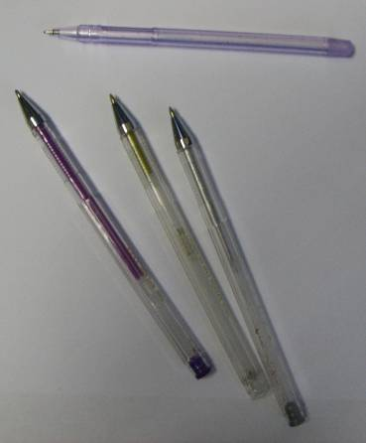
60-е годы XX века
В Японии изобрели ручку с наконечником из фетра. Ее стали называть фломастер
В 90-е годы прошлого века
Появились роллеры – шариковые ручки с очень маленьким шариком и менее вязкими чернилами

Slide 9
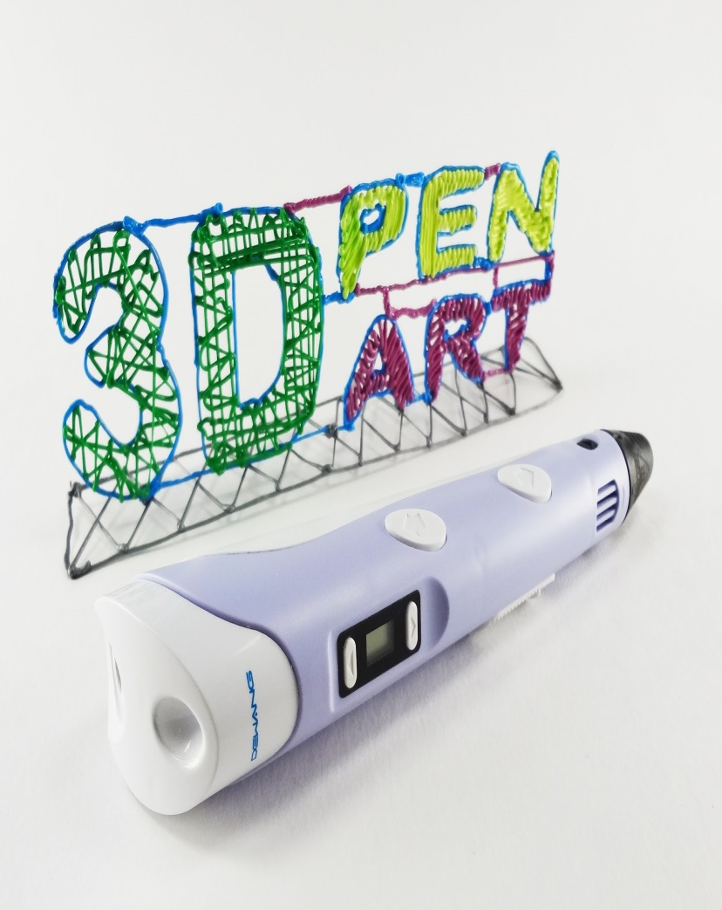
1997 год
Появилась ручка, которую не нужно сжимать в пальцах - супер-пен или ринг-пен, в переводе «ручка-кольцо»
2013 год
3D - это инструмент, способный рисовать в воздухе.

Slide 10
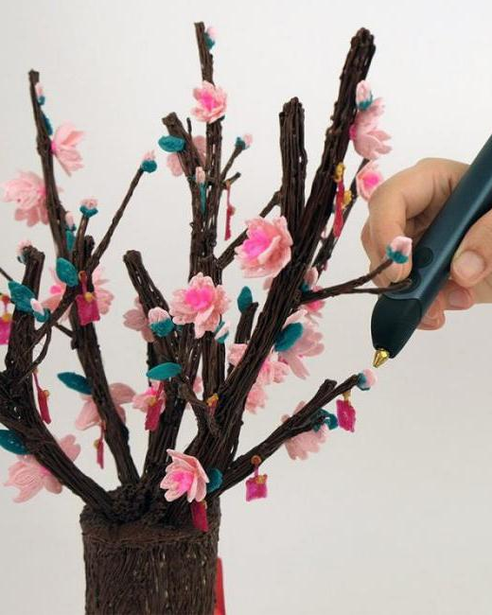
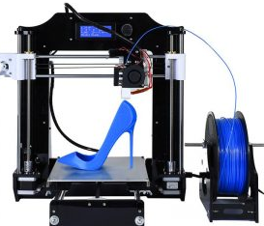
←холодная 3D ручка
горячая 3D ручка ↓
←3D принтер

Slide 11
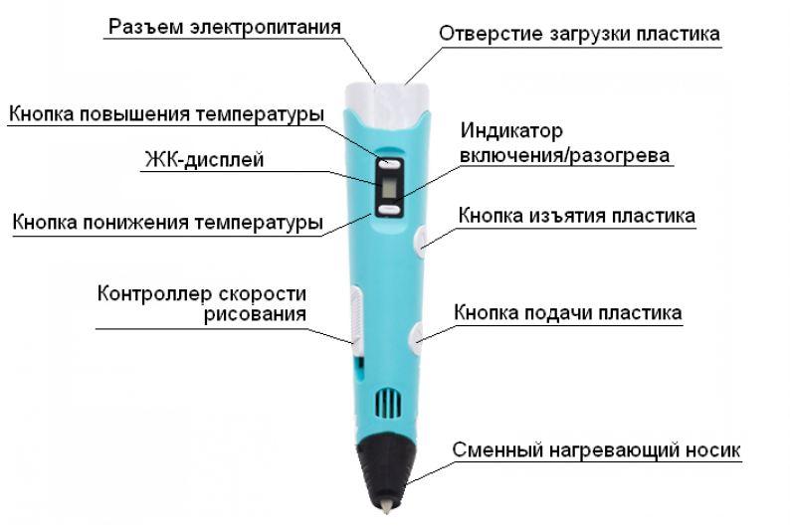
Устройство 3D ручки

Slide 12
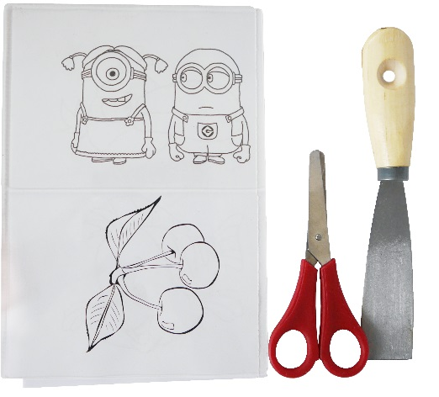
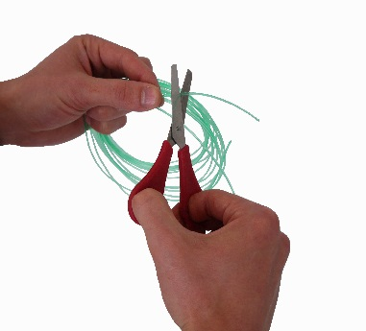
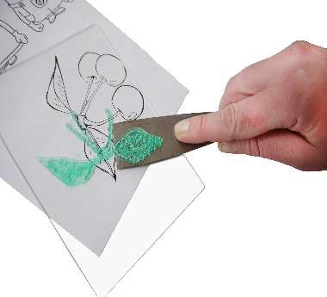
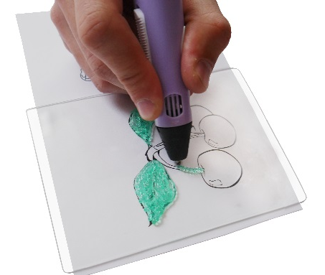
Набор инструментов для рисования 3D ручкой
Ножницы для нарезки пластика
Шпатель для снятия готового рисунка
Планшеты и трафареты для создания рисунков

Slide 13
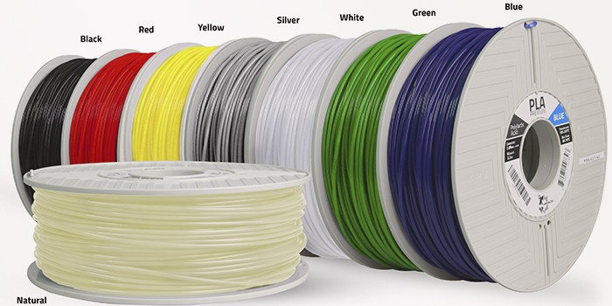
ABS пластик
Ударопрочный термопластик, завоевавший высокую популярность в промышленности и в производстве.
ABS пластик легко поддаётся обработке и применяется для создания самых разных вещей, детали. Готовую модель можно легко отшлифовать и покрасить аэрозольной или акриловой краской. Имеет более высокую температуру плавления.

Slide 14
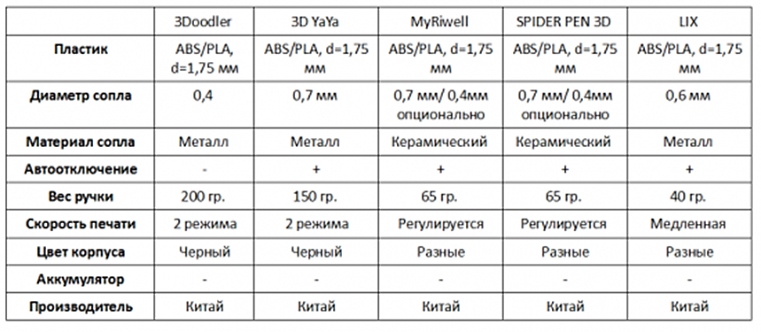
Сравнение 3D ручек:

Slide 15
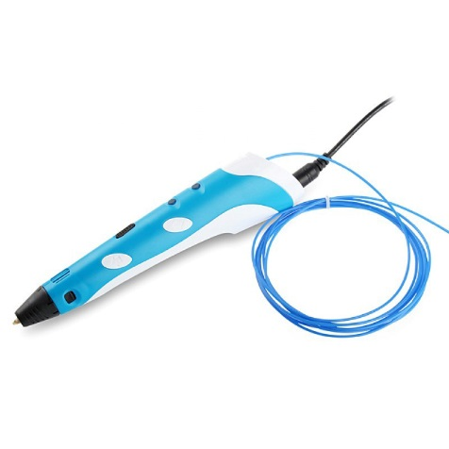
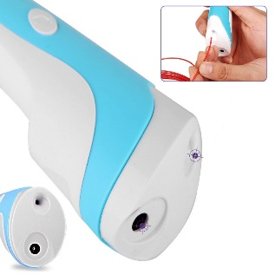
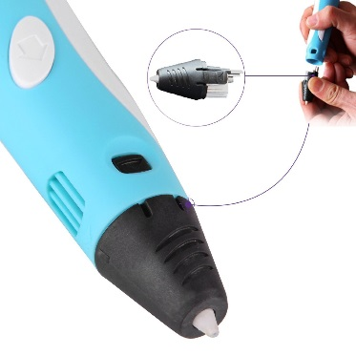
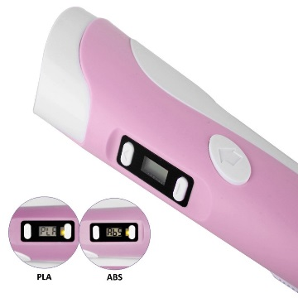
Как работает 3D ручка
1 - Подключаем 3D ручку к обычной электрической розетке
2 - Вставляем с торца ручки пластиковую нить нужного цвета.
2
1
3 - Установить нагревающийся носик ручки
4 – Выбираем температурный режим, в зависимости от используемого пластика
3
5
5 - Включаем кнопку продвижения нити. Совсем немного ждем, пока пластик начнет плавиться, и можно рисовать.
6 – После окончания рисования нажать кнопку изъятия пластика
6
4

Slide 16
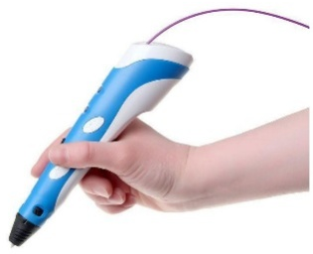
Меры предосторожности
Во время рисования следить за тем, чтобы всегда оставался не менее 10 см пластика снаружи ручки.
Если весь пластик окажется в ручке, он может застрянет там и изделие придется ремонтировать.
2. После рисования нажмите кнопку извлечения пластика и аккуратно, не дёргая извлеките оставшийся пластик из ручки. Если сделать это резко вы можете повредить механизм подачи пластика.
3. Не снимать наконечник (сопло) ручки без консультации технического специалиста, это может привести к поломке креплений.
4. Не разбирайте ручку самостоятельно, если она не работает обратитесь к взрослым.
5. Работать ручкой нужно осторожно, вовремя работы стальной наконечник разогревается до температуры 230 С. Маленькие дети должны работать под присмотром родителей, чтобы не получить ожог.

Slide 17
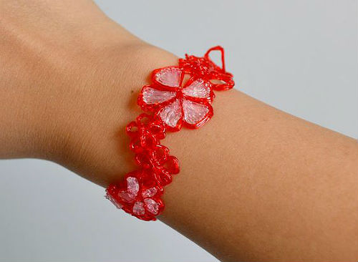
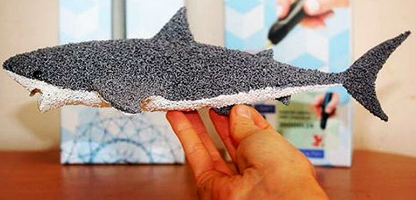
3D ручка станет нужным приобретение и помощником:
1. Детям.
Дети – это самые счастливые пользователи 3D ручки, для них это волшебная палочка, которая позволяет создавать «живые» рисунки. С помощью нее дети развивают не только фантазию и моторику рук, но также пространственное мышление.
Рекомендуется использование 3D ручку детям от 6 лет.

Slide 18
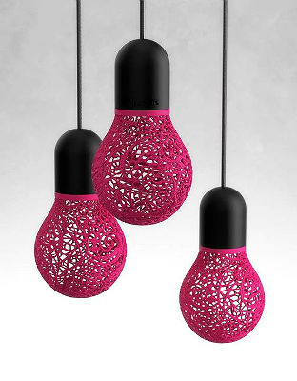
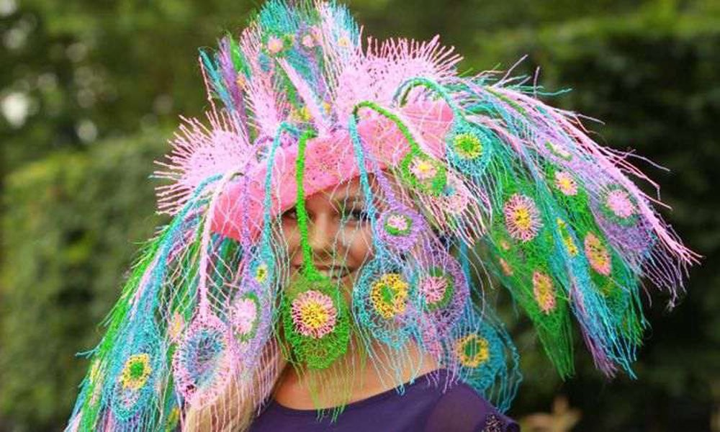
3D ручка станет нужным приобретение и помощником:
2. Дизайнерам, художникам и творческим людям.
С помощью 3D ручки можно создавать картины, арт-объекты, объемные объекты, предметы интерьера, декоративные украшения (в том числе в сочетании с другими материалами), оригинальные подарки, и многое другое.

Slide 19
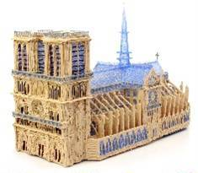
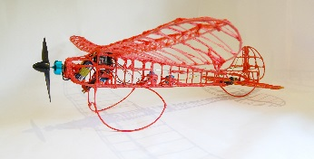
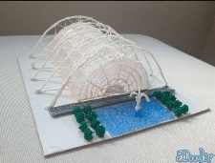
3D ручка станет нужным приобретение и помощником:
3. Архитекторам, инженерам и конструкторам
3D ручка отличный инструмент для создания макетов, трехмерных моделей и других необходимых изделий. Создать объемный макет или эскиз можно в режиме реального времени.
4. Педагогам (детские кружки, школы, ВУЗы)
Это отличная возможность научить детей создавать трехмерные объекты своими руками - объемные фигуры, конструкции, картины или модели.
Ручка найдет применение во всех областях и будет отличным дополнением к теоретическим знаниям. Помимо этого, ручка всегда пригодится в быту. Большая часть пластмассовых изделий дома и игрушек сделаны из ABS пластика, которым рисует 3D ручка. Вы всегда сможет починить и склеить сломанные вещи с помощью 3D ручки и пластика

Slide 20
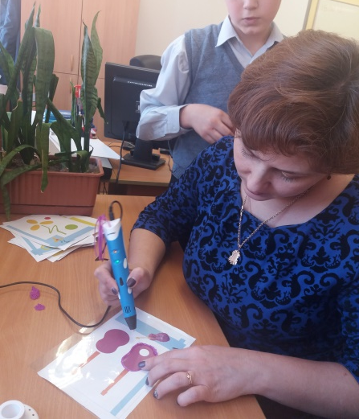
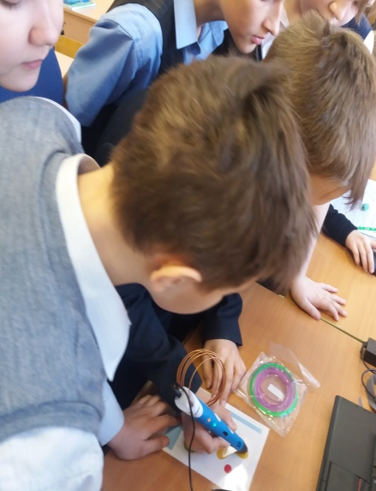
Результаты анкетирования и мастер - класса

Slide 21
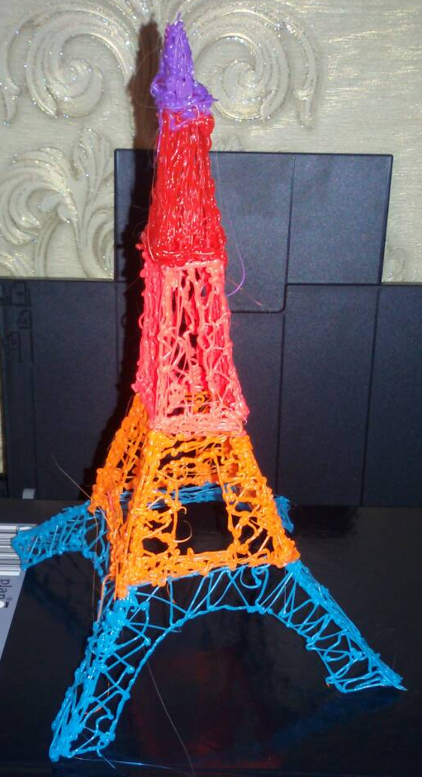
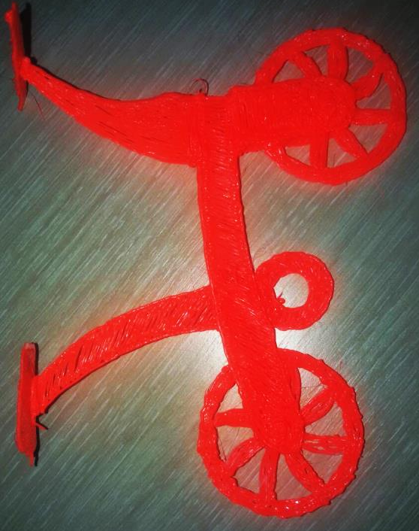

Slide 22
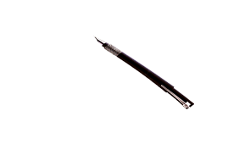
за внимание!

